Slide 1

Decisión de Grupo
Diego José Abengózar Vilar, z17m063
Alejandro García Castellanos, z17m008
Modelización, G-MI UPM

Slide 2
Índice
Hablando: DJA
Introducción.
Modelización del problema.
Matrices de comparación por pares.
Escala de Saaty.
Modelo Analítico.
Formulación del problema de grupo.
Primeros pasos hacia la solución.
Matrices incompletas.
Métodos de Ajuste de Datos.
Modelo analítico de ajuste de datos.
Modelo computacional:
Métrica 2
Métrica 1
Medidas de análisis de la solución.
Ejemplos
Conclusiones.
Referencias.
Anexo

Slide 3
Introducción

Slide 4

Problema de decisión de grupo
Un problema que aparece en multitud de campos (teoría de la decisión, sistemas recomendadores...) es el denominado problema de decisión de grupo.
El objetivo es ordenar un conjunto de alternativas A₁, …, A_{n} atendiendo a las preferencias de uno o varios expertos individuales (E₁, …, E_{m}).

Slide 5
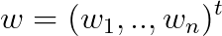
¿Qué es el problema de decisión de grupo?
PREFERENCIAS
Atendiendo a la complejidad de evaluar simultáneamente un gran número de alternativas, consideramos que los expertos expresan sus preferencias mediante matrices de comparación por pares (M^{i}).
Para resolver el problema, calcularemos un vector de pesos, w, que indique cómo de prioritaria es cada una de las opciones.
MÉTODOS
Vector de prioridad:
w_{i} indica la prioridad de la alternativa A_{i}
A mayor w_{i} mayor prioridad

Slide 6
Modelización del problema

Slide 7
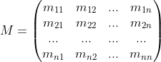
Matrices de comparación por pares (MCP)
Cada experto representa sus preferencias entre una alternativa y otra a través de una matriz de comparación por pares
El elemento m_{ij} de la matriz M es una estimación de la razón de importancia entre la alternativa A_{i} y A_{j}.

Slide 8

Escala de Saaty
Para cuantificar la información de los expertos utilizaremos la Escala de Saaty: los expertos expresan la importancia de una opción frente a otra mediante un número del 1 al 9 (y sus recíprocos).
Se basa en estudios psicológicos que muestran que un individuo no puede comparar simultáneamente más de 7 (±2) objetos.
Thomas L. Saaty

Slide 9
Escala de Saaty
Escala | Definición | Explicación
1 | Igual importancia | Los dos elementos contribuyen igualmente al objetivo.
3 | Importancia moderada | La experiencia y el juicio están ligeramente a favor de uno de los elementos.
5 | Importancia fuerte | La experiencia y el juicio están fuertemente a favor de uno de los elementos.
7 | Importancia muy fuerte o demostrable | Un elemento es preferido sobre el otro en un grado muy fuerte y esta preferencia puede demostrarse en la práctica.
9 | Importancia absoluta | La evidencia favorece a una alternativa sobre la otra extremadamente.
2, 4, 6, 8 | Valores intermedios | Algunas veces se necesita interpolar un juicio, porque no hay una palabra que describa la relación entre los elementos.

Slide 10
Propiedades de la MCP
Propiedades:
Matrices cuadradas de orden n, siendo n el el número de alternativas a comparar
Todas sus componentes son positivas, m_{i j} > 0 ∀ i, j .
Reciprocidad: m_{i j} * m_{j i} = 1 ∀ i, j.
Los elementos de la diagonal son 1, m_{i i}= 1 ∀ i.
Si la matriz cumple la propiedad de consistencia, m_{i j} * m_{j k} = m_{i k} ∀ i, j, k, decimos que la matriz es consistente.

Slide 11
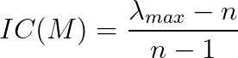
Índice de consistencia
La matriz de comparación por pares puede no ser consistente y para medir cómo de consistente es la matriz se utiliza un índice de consistencia:
(n es la dimensión de M)
( autovalor dominante de M)
El aumento del valor del índice de consistencia indica un mayor grado de inconsistencia de los juicios recogidos en la matriz.
Si M es consistente, su índice de consistencia es 0.

Slide 12
Modelo analítico
Hablando: AGC

Slide 13
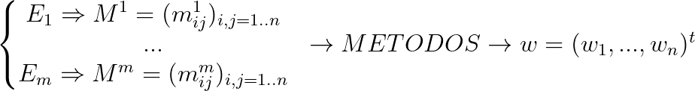
Formulación del problema de grupo
Datos de entrada:
Objetivo:
M¹, ..., M^{m} MCP de dimensión nxn.
Recíprocas.
Datos en escala Saaty.
Pueden ser incompletas.
Pueden ser inconsistentes.
Pueden ser discrepantes.
Vector de pesos del grupo w.
Inducir un ranking en las opciones A_{i} a partir de w.

Slide 14
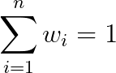
Primeros pasos hacia la solución
Teorema (Saaty): Si M es una matriz consistente, entonces:
Autovalores de M: 0 y n.
Existe un vector positivo w = (w₁,… , w_{n})^{t} tal que m_{ij} = w_{i} / w_{j} , vector de pesos que buscamos.
Además wᵗ es el único autovector asociado al autovalor dominante de M(n) tal que
Si M es recíproca,
Autovalor dominante de M
M consistente
Notes:
dificultad para cuantificar cuestiones a veces intangibles

Slide 15
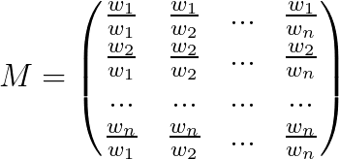
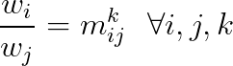
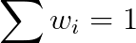

Primeros pasos hacia la solución
De forma que si la matriz es consistente se cumple que existe un vector w positivo tal que:
Así que, si la matriz es consistente podemos obtener la solución a través del sistema no lineal de ecuaciones, para cada k:
Y si queremos que la solución sea única podemos normalizar el vector de forma que

Slide 16

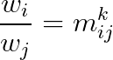

Matrices incompletas
En una MCP los elementos son mayores que cero.
Hay veces que los decisores no proporcionan un dato porque no tienen información precisa sobre alguna de las opciones.
Usamos el valor 0 como indicador de que no se tiene esa información de dicho experto
No añadimos su ecuación al sistema

Slide 17
Métodos de ajuste de datos

Slide 18
¿Cómo obtenemos el vector de prioridad cuando no es consistente?
Mᵏ inconsistente
mᵏ_{ij} ~ w_{i} / w_{j}
Minimizar la distancia entre los
mᵏ_{ij} y w_{i} / w_{j}
En los problemas reales, atendiendo a la complejidad del problema y la subjetividad inherente a los juicios humanos, las matrices de comparación por pares pueden no ser consistentes.
Métrica 2
Métrica 1
Notes:
Si M no es consistente, entonces intentaremos encontrar el vector w que más se ajuste a los datos siguiendo el modelo mᵏ_{ij} ~ w_{i} / w_{j}.
Para ello vamos a intentar minimizar la distancia entre los mᵏ_{ij} y los w_{i} / w_{j} empleando distintas métricas: la métrica 2 y la métrica 1 (y la métrica infinito??).

Slide 19
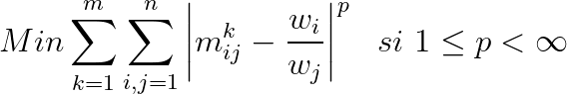

Modelo analítico de ajuste de datos
Se buscan w₁, …, w_{n} positivos que mejor ajustan los datos mᵏ_{i j} teniendo en cuenta todos los expertos, para la métrica p:
Estudiaremos el problema para las métricas más usuales, p = 1, 2

Slide 20
Modelo Computacional
Hablando: DJA

Slide 21
Métrica 2
Método de mínimos cuadrados

Slide 22
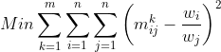
Métrica 2
Se buscan los w₁,… , w_{n} positivos que mejor ajustan los datos m^{k}_{i j} teniendo en cuenta todos los expertos, en el sentido de mínimos cuadrados:
Para resolver la no linealidad, utilizaremos dos técnicas para linealizar el problema:
Transformación logarítmica
Problema ponderado

Slide 23
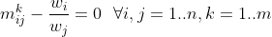
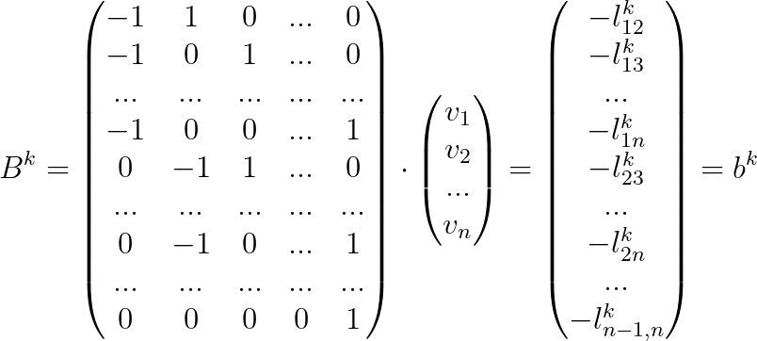
Métrica 2 - Transformación logarítmica
Partiendo de las ecuaciones no lineales:
Tomamos logaritmos:
Resultando las ecuaciones lineales:
Se obtiene el sistema lineal
sobredeterminado para cada experto:

Slide 24
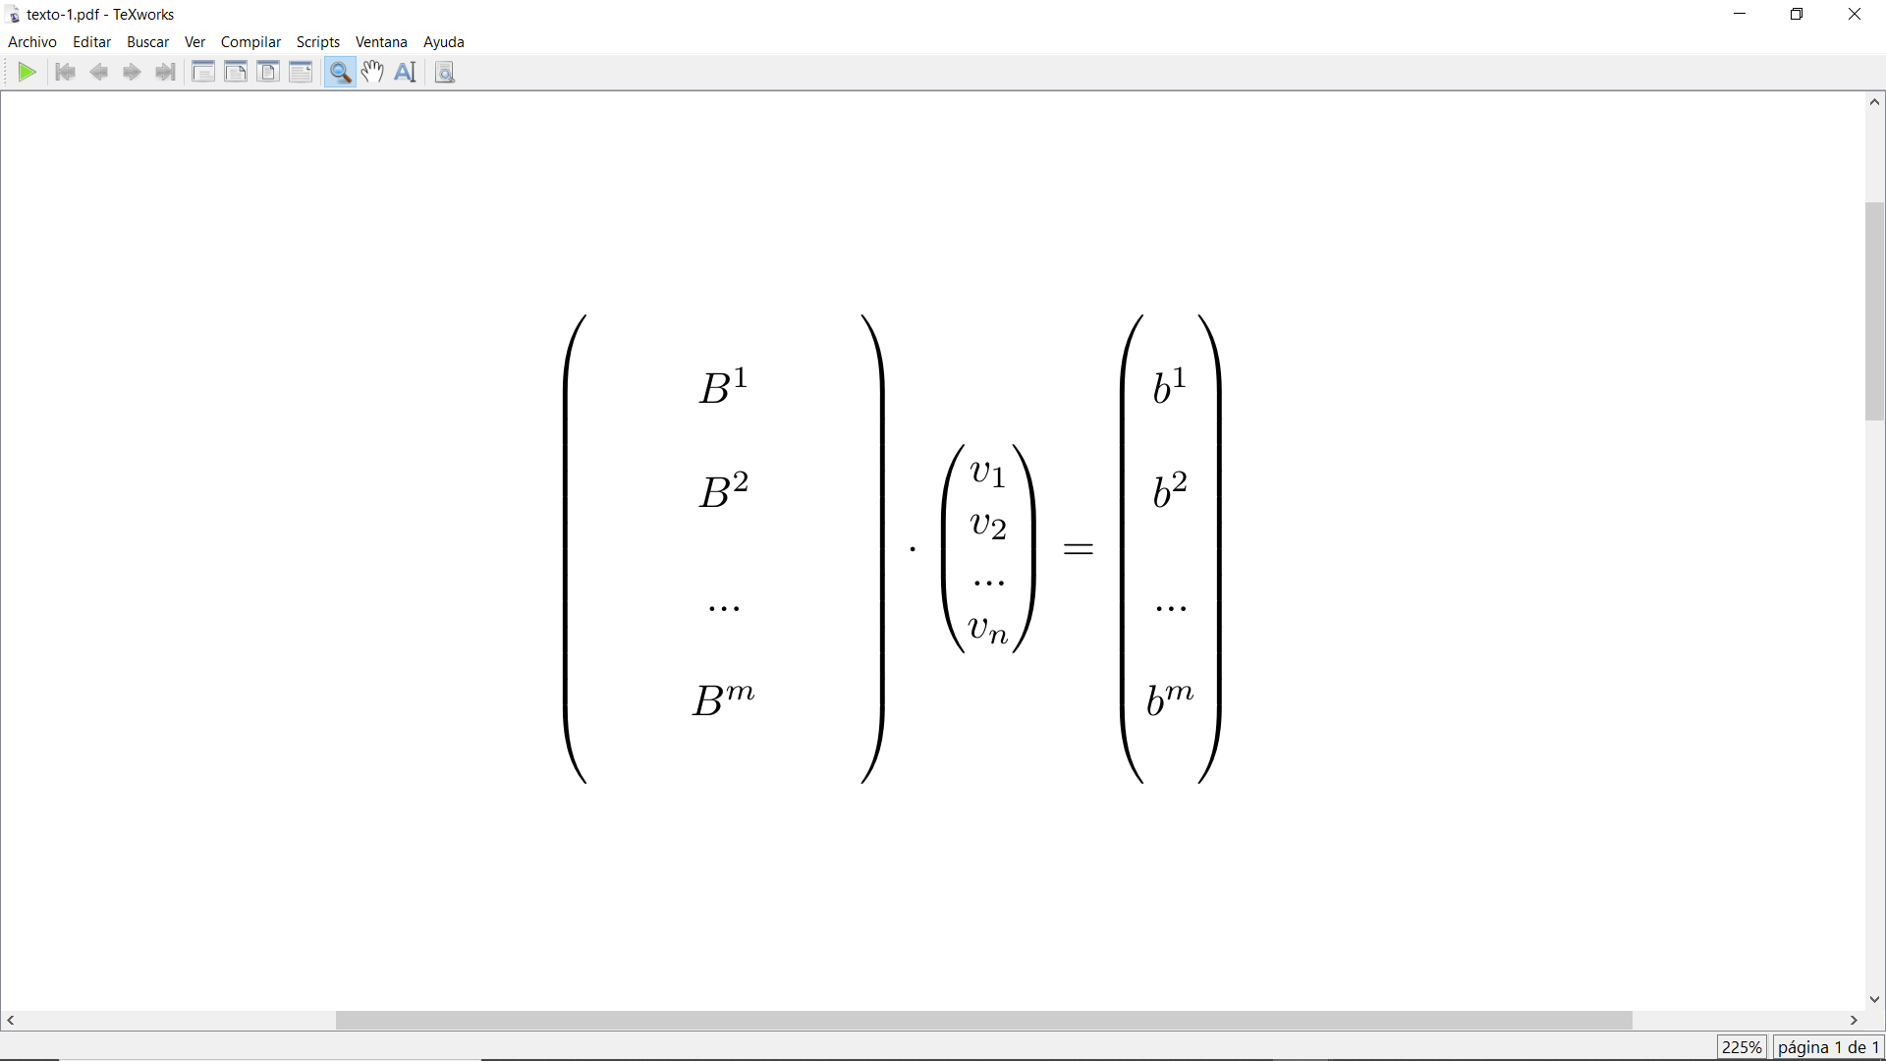
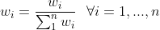
Métrica 2 - Transformación logarítmica
Resolvemos el sistema lineal sobredeterminado mediante mínimos cuadrados:
Deshacemos la transformación logarítmica:
Normalizamos:
En w obtenemos un vector con los pesos de prioridad de las alternativas.
Notes:
(En las ecuaciones anteriores podíamos trabajar con los datos para i,j con i distinto de j si la matriz es recíproca)

Slide 25
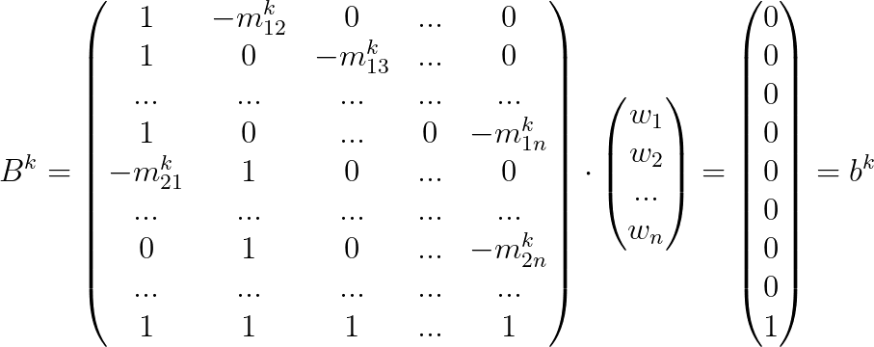
Métrica 2 - Problema Ponderado
Partiendo de las ecuaciones no lineales:
Se multiplica por w_{j} para obtener la ecuación lineal:
Obtenemos el siguiente
sistema para cada experto:

Slide 26
Métrica 2 - Problema Ponderado
Calculamos la solución de mínimos cuadrados del sistema lineal sobredeterminado:
Normalizamos:
En w obtenemos un vector con los pesos de prioridad de las alternativas

Slide 27
Métrica 1
Hablando: AGC
Método que minimiza la métrica vectorial 1

Slide 28
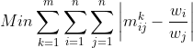

Métrica 1
Se buscan los w₁,… , w_{n} positivos que mejor ajustan los datos m^{k}_{i j} en el sentido que minimicen la métrica vectorial 1:
Para resolver la no linealidad, utilizaremos dos técnicas para linealizar el problema:
Transformación logarítmica
Problema ponderado
No es diferenciable, así que lo transformaremos a un problema equivalente de programación lineal introduciendo nuevas variables.
Notes:
que es menos sensible que la métrica 2 a errores grandes

Slide 29
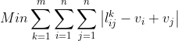
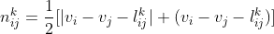
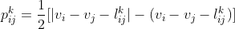

Métrica 1 - Transformación logarítmica
Aplicando la transformación logarítmica obtenemos:
Introducimos las variables nᵏ_{ij} y pᵏ_{ij}:
Desviación negativa
Desviación positiva
Se observa que:
(Si uno es distinto de cero el otro es cero)

Slide 30
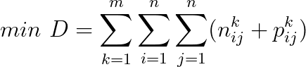
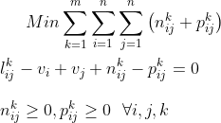

Métrica 1 - Transformación logarítmica
El problema de programación lineal por metas resultante es:
Tomamos v del vector solución obtenido a través del método del simplex.
Deshacemos la transformación logarítmica:
Normalizamos:

Slide 31
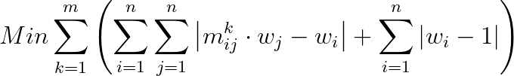
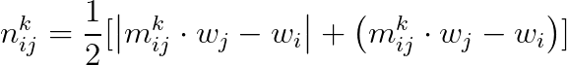
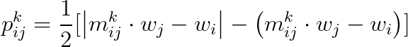
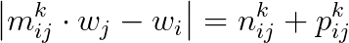
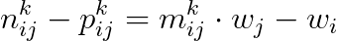

Métrica 1 - Problema Ponderado
Multiplicando por w_{j}:
Introducimos las variables nᵏ_{ij} y pᵏ_{ij}:
Desviación negativa
Desviación positiva
Se observa que:

Slide 32
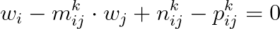
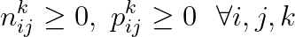

Métrica 1 - Problema Ponderado
El problema de programación lineal por metas resultante es:
Tomamos w del vector solución obtenido a través del método del simplex.
Normalizamos:

Slide 33
Medidas para analizar la solución

Slide 34

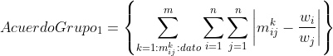
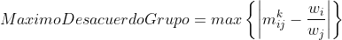
Errores de grupo
Métrica 2
Métrica 1
Métrica Inf.
Sólo se calculan los residuos y la agregación de éstos para los datos conocidos.
Los errores se relativizan al nº de datos conocidos.

Slide 35



Errores de individuales
Errores producidos por la solución w respecto de la información de preferencias dada por cada experto:

Slide 36
Ejemplos

Slide 37
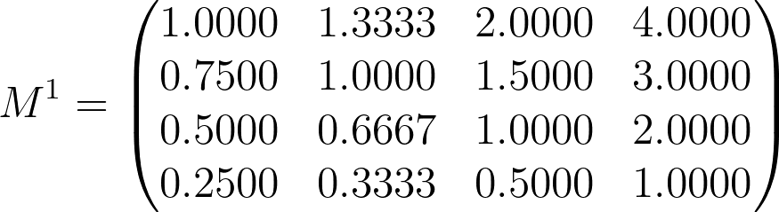
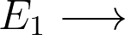
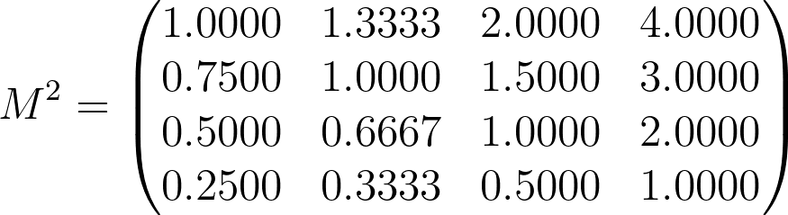
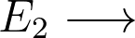
Consistente, mismas opiniones

Slide 38
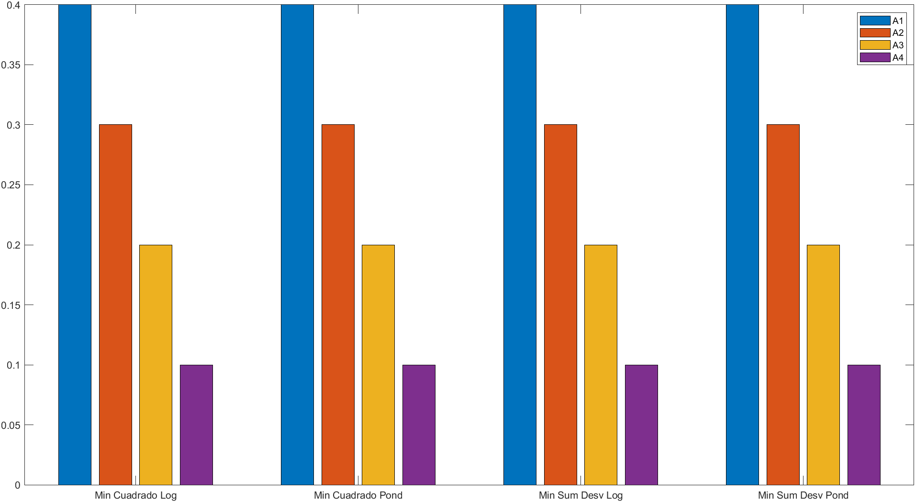

Resultados
 | w | Ranking
Min Cuad Log | (0.4000,0.3000,0.2000,0.1000) | A1 ≻ A2 ≻ A3 ≻ A4
Min Cuad Pond | (0.4000,0.3000,0.2000,0.1000) | A1 ≻ A2 ≻ A3 ≻ A4
Min Sum Des Log | (0.4000,0.3000,0.2000,0.1000) | A1 ≻ A2 ≻ A3 ≻ A4
Min Sum Des Pond | (0.4000,0.3000,0.2000,0.1000) | A1 ≻ A2 ≻ A3 ≻ A4

Slide 39
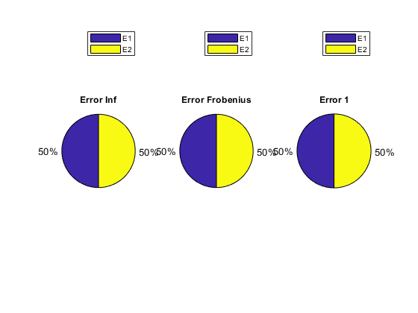
Comparación de los errores individuales

Slide 40
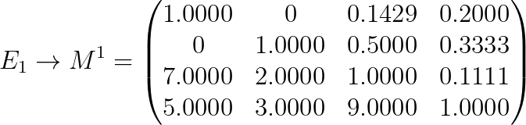
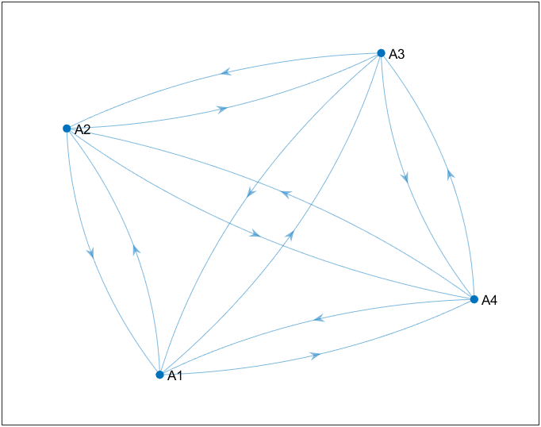
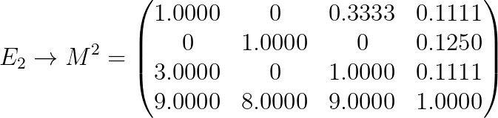
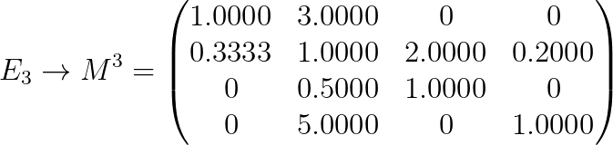
Inconsistente: varias opiniones e incompleta
Hablando: DJA

Slide 41
Resultados
 | w | Ranking | Max Residuo | Error Fr | Error Norm1
Min Cuad Log | (0.0870,0.1769,0.1648,0.5714) | A4 ≻ A2 ≻ A3 ≻ A1 | 0.5533 | 1.2761 | 4.2437
Min Cuad Pond | (0.1161,0.2154,0.1276,0.5409) | A4 ≻ A2 ≻ A3 ≻ A1 | 0.5901 | 1.3135 | 4.3932
Min Sum Des Log | (0.0825,0.0928,0.0825,0.7423) | A4 ≻ A2 ≻ A3 = A1 | 0.7800 | 1.3208 | 3.7399
Min Sum Des Pond | (0.0825,0.0928,0.0825,0.7423) | A4 ≻ A2 ≻ A3 = A1 | 0.7800 | 1.3208 | 3.7399
Notes:
todos los métodos dan la opción 4 como favorita …. como era de esperar, los metodos de minimos cuadrados dan mejores resultados en la metrica frobenius ….

Slide 42
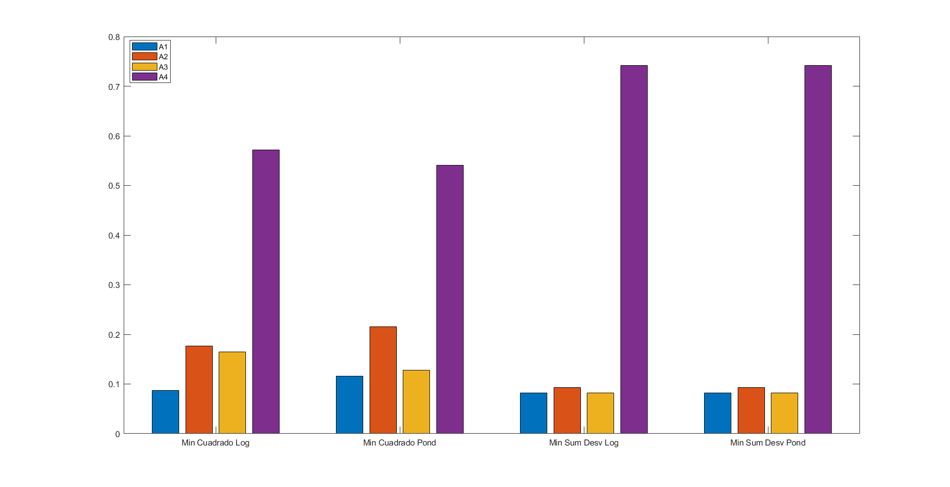

Slide 43
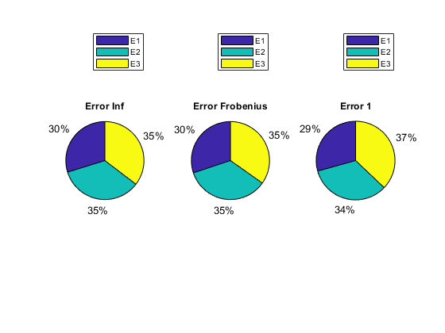
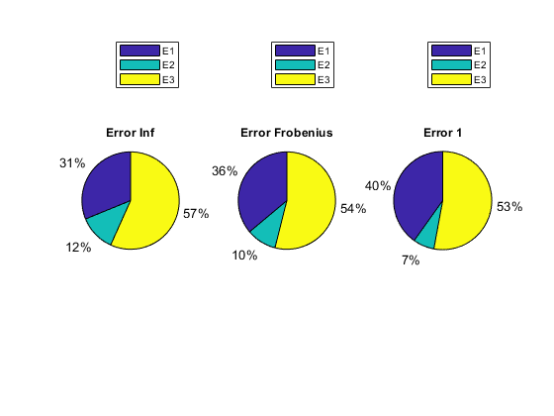

Hablando: AGC
Comparación de los errores individuales
Min Cuad
Min Sum Desv
Notes:
el experto q mejor ve reflejada sus preferencias en w es E1 y el mas discrepante es el E3 discrepancias en los metodos pq cada metrica agrega los residuos de una manera, la metica 2 los magnifica ej 1 experto muy discrepante con los otros 2: en la metrica 1 esa discrepancia tiene menos importancia que la metrica 2

Slide 44
Conclusiones
Hablando: DJA

Slide 45

Problema
Obstáculos
MODELO ANALÍTICO
PREFERENCIAS
Matrices inconsistentes
Matrices incompletas
MÉTODOS COMPUTACIONALES
MÉTODOS
Diferentes preferencias
IMPLEMENTACIÓN

Slide 46
Referencias

Slide 47
Referencias
Dopazo, E & González Pachón, J. (2003). Consistency-driven approximation of a pairwise comparison matrix. Kybernetika 39(5), 561-568.
Dopazo, E & Ruiza-Tangle, M. (2011). A parametric GP model dealing with incomplete information for group decision-making. Applied Mathematics and Computation, 218(2), 514-519.
Saaty, T. L. (2003). Decision-making with the AHP: Why is the principal eigenvector necessary. European Journal of Operational Research, 145(1), 85-91.
Ueberhuber, C.W. Numerical Computation 1 Methods, Software, and Analysis. Springer.
Peláez, J.I. & Lamata, M.T. (2003). A new measure of consistency for positive reciprocal matrices, Computers & Mathematics with Applications, Volume 46, Issue 12, 1839-1845.

Slide 48
Anexo

